Slide 1
06. 이산확률분포

Slide 2
이항분포
포아송분포

Slide 3
01
이항분포

Slide 4
01. 이항분포
베르누이 시행
베르누이 시행(Bernoulli trial): 매 시행이 각각 독립적으로 발생한다는 의미에서 독립 시행이라 부르기도 한다.
베르누이 시행은 다음의 세 가지 기본적 특징을 보인다.
베르누이 시행은 고정된 횟수의 시행으로 구성된다.
베르누이 시행에 있어서 각각의 시행은 서로 독립적이다.
각 시행은 두 가지 결과 중 하나로 결정되며 ,이들 결과는 상호 배타적(mutually exclusive)이다.

Slide 5
01. 이항분포
베르누이 시행
베르누이 시행을 예로 들어 살펴보겠다. 주사위를 고정된 횟수로 3회 던진다고 가정하자. 여기서 숫자 5의 눈이 나오는 결과를 관심사건으로 지정한다. 먼저 베르누이 시행의 조건이 만족하는지를 확인한다.
고정된 횟수인 3회를 시행하고,
3번의 주사위를 던지는 각 사건들은 서로 독립적이며,
숫자 5의 눈이 나오는 결과가 관심사건이기 때문에 5가 나오거나 그 외의 사건이 나타나는 두가지 결과 중 하나로 결정되며, 숫자 5의 눈이며 동시에 그 외의 눈이 될 수는 없으므로 상호 배타적이기도 하다.

Slide 6
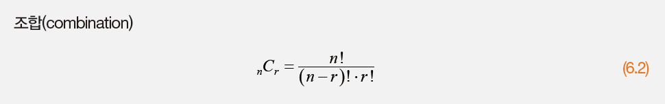
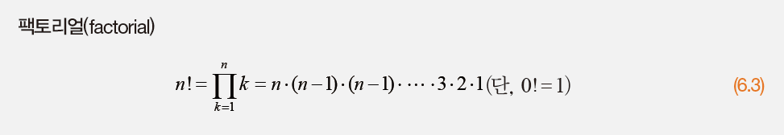
01. 이항분포
베르누이 시행
주사위 3회 시행 중 숫자 5의 눈이 나올 수 있는 가능성은 0, 1, 2, 3회 총 네 가지 경우이다. 그렇다면 이 네 가지 경우의 수는 조합을 이용하면 된다.
조합(combination)은 알파벳 대문자 ‘C ’로 표현하며, 서로 다른 n개의 원소 중 순서와 관계없이 r개를 선택하는 방법의 계산식은 다음과 같다.
!는 팩토리얼(factorial)이라 읽으며, n!의 경우 다음과 같은 수식으로 계산한다

Slide 7



01. 이항분포
베르누이 시행
하나 더 알기
-
한 가지만 더 확인하고 넘어가자. 은 다음과 같이 계산되며, 그 결과를 보면 이다. 해당등식은 앞으로 이항분포 계산시 종종 사용될 수 있다.

Slide 8

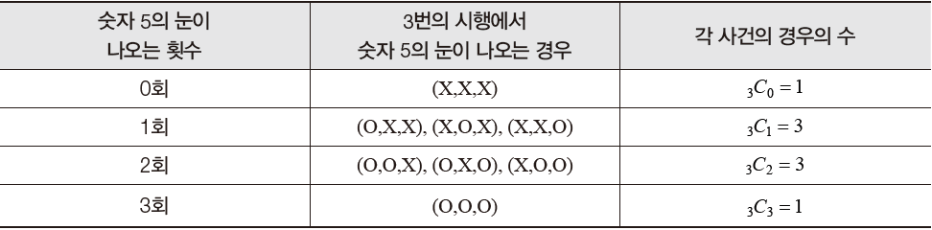
01. 이항분포
베르누이 시행
이에 따라 주사위 시행 3회 중 숫자 5의 눈이 나올 수 있는 횟수에 대한 경우의 수를 계산해보자. 총 가능한 횟수는 0, 1, 2, 3회 총 네 가지 경우이다. 0회 나타날 경우의 수는 1가지로 다음과 같다.
[표 6-1] 베르누이 시행에서 각 사건에 대한 경우의 수

Slide 9
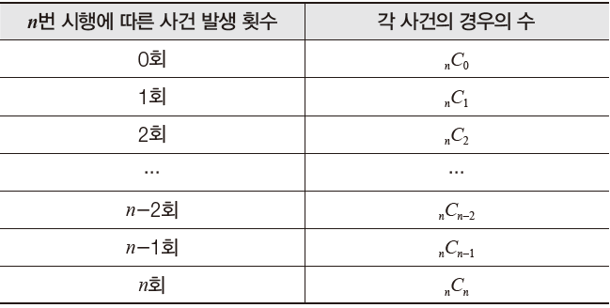
01. 이항분포
베르누이 시행
[표 6-2] 베르누이 시행에서 각 사건에 있어 경우의 수에 대한 일반식

Slide 10
01. 이항분포
베르누이 시행
예제 6-1
베르누이 시행
어느 통계학 수업에서는 매주 퀴즈를 실시하여 5문제 중 3문제 이상을 맞추지 못한 학생들에게는 추가 보고서 과제가 주어진다. 문제 출제 방식은 5지선다의 객관식이다. 학생 A는 그동안 수업을 전혀 듣지 않았고, 예습과 복습도 한 적이 없다. 통계학을 전혀 알지 못하는 학생 A가 5지선다의 객관식 문제를 맞출 확률은 20%이다. 즉, 전적으로 운에 기대어 문제를 풀어야 한다. 학생 A는 모두 틀릴 수도, 모두 맞을 수도 있다. (1) 학생 A가 5문제 중 정답을 맞추는 개수에 따른 경우의 수를 계산하고 (2) 추가 보고서 과제가 주어지는 경우의 수를 결정하시오. 문제 해결을 위해 베르누이 시행을 이용하시오.

Slide 11
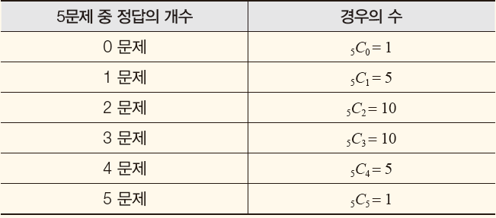
예제 6-1
베르누이 시행
풀이
각 경우의 수는 다음의 표와 같이 계산된다.
추가 보고서를 작성해야 하는 경우는 5문제 중 0, 1, 2 문제를 맞추었을 경우와 동일하다. 따라서 으로 결정된다.
11
/ 53

Slide 12
01. 이항분포
이항확률변수와 이항분포
어떤 베르누이 시행에서 특정사건 A가 일어날 확률이 매 시행마다 p로 일정하고, 이 시행을 n번 독립적으로 반복한다고 하자. 이때 n번의 시행 중 사건 A가 나온 횟수를 이항확률변수 X라고 한다. 그리고 여기서 이항확률변수 X에 대한 분포를 X의 이항분포라고 한다.
n회의 베르누이 시행에서 각 사건에 대한 발생확률이 p일 때, 사건의 발생횟수를 나타내는 확률변수 X가 이항분포를 따름을 간단히 X ~ B(n, p)로 표현한다.

Slide 13


01. 이항분포
이항확률변수와 이항분포
주사위를 고정된 횟수로 3회 던진다고 가정하자. 여기서 숫자 5의 눈이 나오는 결과를 사건 A로 정한다. 결국 n은 3이고 p는 인 이항확률변수 X를 정의하게 된다. 여기서 5의 눈이 나오는 A의 확률은 이고 5의 눈이 나오지 않는 의 확률은 이다. 이항확률변수 X에 대한 각 발생 횟수 별 경우의 수와 확률을 계산할 수 있고, 결과적으로 3번 시행에서 5의 눈이 r번 나타날 확률에 대한 일반식은 다음과 같다.

Slide 14
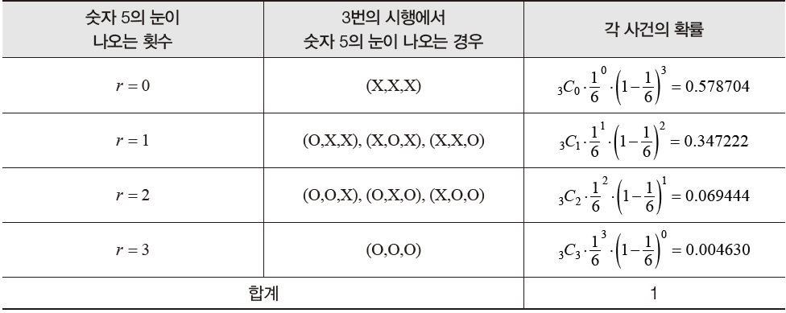

01. 이항분포
이항확률변수와 이항분포
[표 6-3] 이항확률변수 X의 각 결과 별 확률의 계산
위의 표에서 확률변수 X가 따르는 이항분포에 대하여 다음과 같이 표현한다.

Slide 15
01. 이항분포
이항확률변수와 이항분포
예제 6-2
이항확률변수와 이항분포
어느 통계학 수업에서는 매주 퀴즈를 실시하여 5문제 중 3문제 이상을 맞추지 못한 학생들에게는 추가 과제가 주어진다. 문제 출제 방식은 5지선다의 객관식이다. 학생 B는 그 동안 수업도 듣지 않았고, 예습과 복습도 전혀 한 적이 없다. 통계학을 전혀 알지 못하는 학생 B가 5지선다 문제를 맞출 확률은 20%이다. 즉, 전적으로 운에 기대어 문제를 풀어야 한다. 학생 B는 모두 틀릴 수도, 모두 맞을 수도 있다. (1) 학생 B가 5문제 중 정답을 맞추는 개수에 따른 확률을 계산하고, (2) 학생 B에게 추가 과제가 주어질 확률을 결정하시오. 문제 해결을 위해 이항확률변수를 이용하시오.

Slide 16


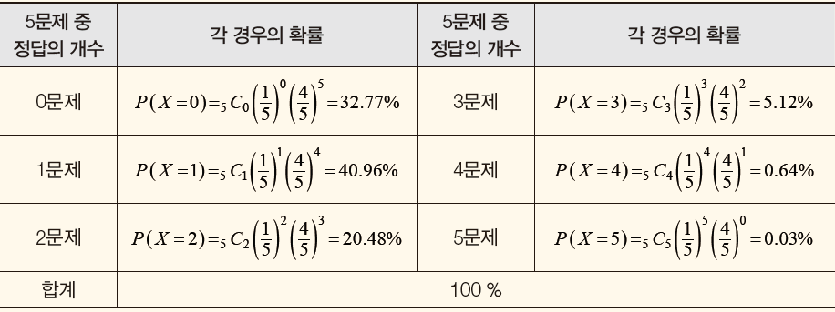

예제 6-2
이항확률변수와 이항분포
풀이
시행 횟수 n은 5이고 정답의 확률 인 이항분포이다. 해당 확률변수를 X라 한다면
5문제 중 정답을 맞추는 개수에 따른 확률
추가 보고서 과제가 주어질 확률
16
/ 53

Slide 17
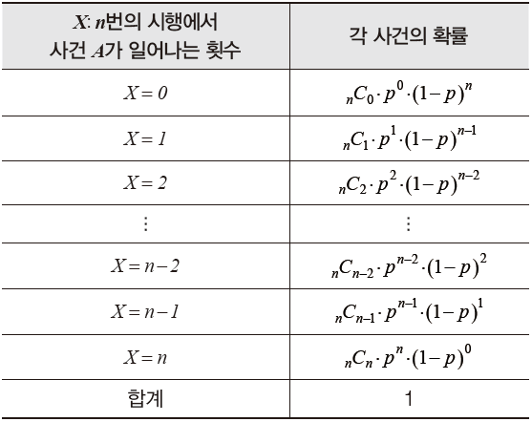
01. 이항분포
이항확률변수와 이항분포
특정 관심사건을 A라 설정하고, 각각의 n번의 시행에서 사건 A가 일어날 확률을 p, 일어나지 않을 확률은 q = (1-p)라 하자. n번의 시행에서 사건 A가 일어날 횟수를 확률변수 X라 정의한다. 이때 이항분포의 일반식은 [표 6-4]와 같다.
[표 6-4] 이항확률변수의 이항분포 일반식

Slide 18




01. 이항분포
이항확률변수와 이항분포
n번의 시행에서 사건 A가 r회 발생할 확률은 다음과 같이 정리할 수 있다.
각 확률의 합인 다음의 식이 실제로 1 이 계산됨을 확인해보자.
이항정리를 통하여 의 전개식을 확인할 수 있고 이는 다음과 같다 .

Slide 19

01. 이항분포
이항확률변수와 이항분포
여기서 a에 p를 b에 (1-p)를 대입하면 다음과 같다

Slide 20
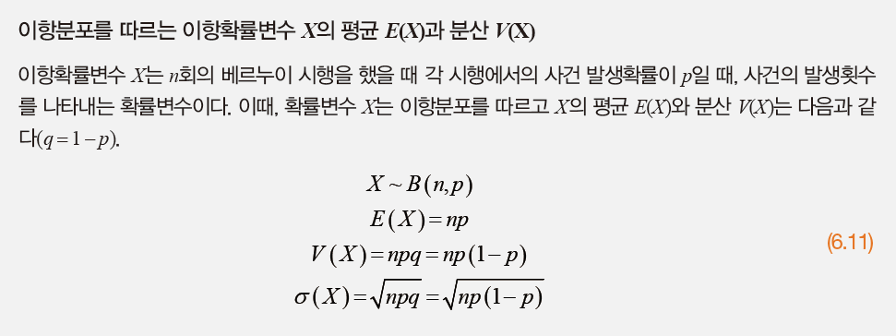
01. 이항분포
이항분포의 평균과 분산

Slide 21
01. 이항분포
이항분포의 평균과 분산
예제 6-3
이항분포의 평균과 분산
어느 통계학 수업에서는 매주 퀴즈를 실시하여 5문제 중 3문제 이상을 맞추지 못한 학생들에게는 추가 과제가 주어진다. 문제 출제 방식은 5지선다의 객관식이다. 학생 C는 그동안 수업을 전혀 듣지 않았고, 예습과 복습도 한 적이 없다. 통계학을 전혀 알지 못하는 학생 C의 5지선다 문제를 맞출 확률은 20%이다. 즉, 전적으로 운에 기대어 문제를 풀어야 한다. 학생 C는 모두 틀릴 수도, 모두 맞을 수도 있다. 학생 C가 맞추는 문제의 수를 확률변수 X라 할 때, 평균 E(X)와 분산 V(X)를 구하시오. 문제 해결을 위해 이항분포의 특징을 이용하시오.

Slide 22



01. 이항분포
이항분포의 평균과 분산
예제 6-3
이항분포의 평균과 분산
풀이
시행 횟수 n은 5이고 정답의 확률 인 이항분포이다. 해당 확률변수를 X라 한다면 X ~ 이다. 따라서 평균 E(X)와 분산 V(X)는 공식에 의하여 다음과 같이 간단히 계산된다.

Slide 23
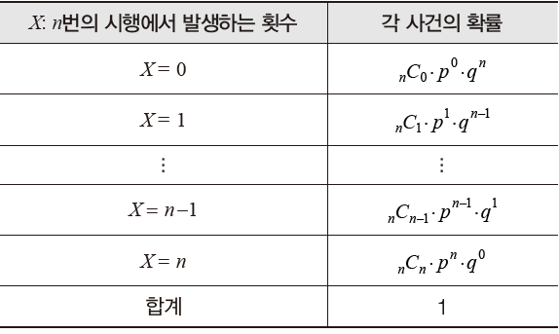
01. 이항분포
이항분포의 평균과 분산
하나 더 알기
이항분포를 따르는 이항확률변수 X의 평균 E(X)와 분산 V(X) 도출
(1) E(X) = np
[표 6-5] 이항확률변수의 이항분포 일반식

Slide 24
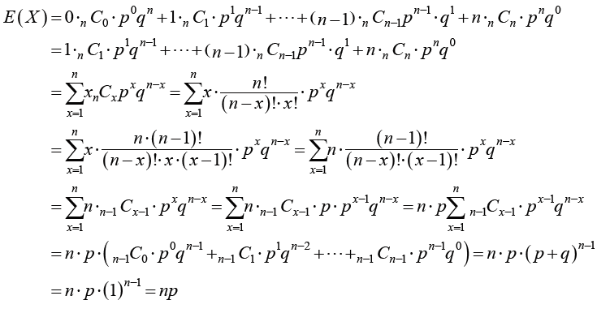
01. 이항분포
이항분포의 평균과 분산
하나 더 알기
이항분포를 따르는 이항확률변수 X의 평균 E(X)와 분산 V(X) 도출

Slide 25
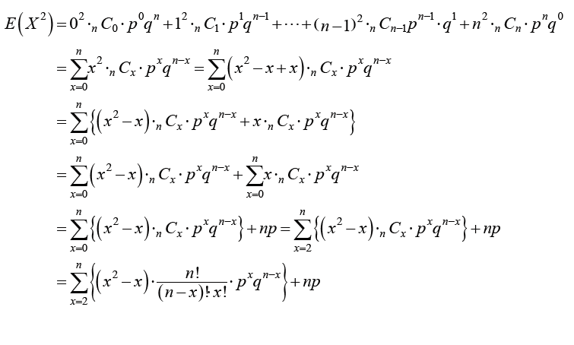
01. 이항분포
이항분포의 평균과 분산
하나 더 알기
이항분포를 따르는 이항확률변수 X의 평균 E(X)와 분산 V(X) 도출
(2) V(X) = npq(q = 1 - p)

Slide 26
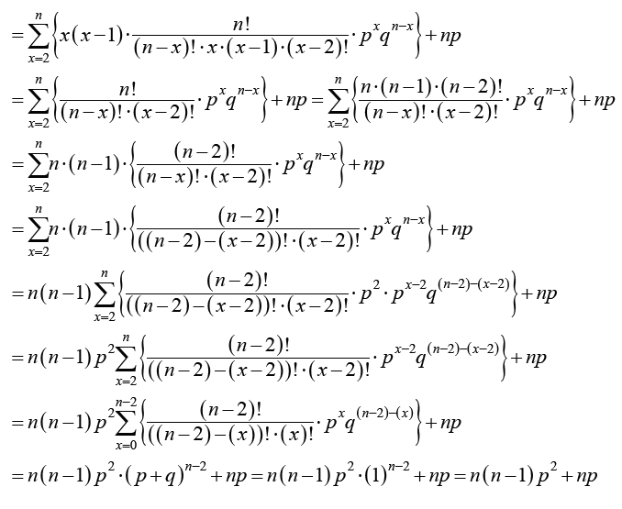

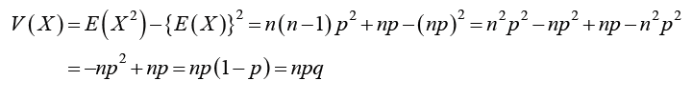
하나 더 알기
이항분포를 따르는 이항확률변수 X의 평균 E(X)와 분산 V(X) 도출
에 대입
26
/ 53

Slide 27
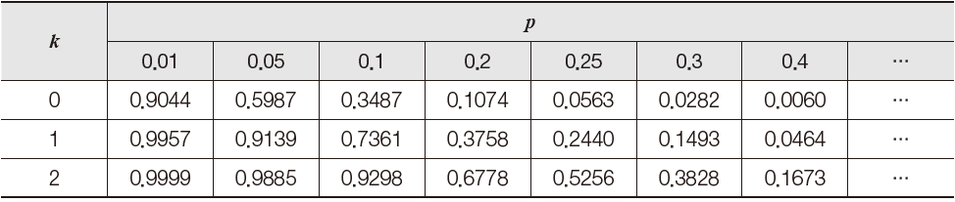
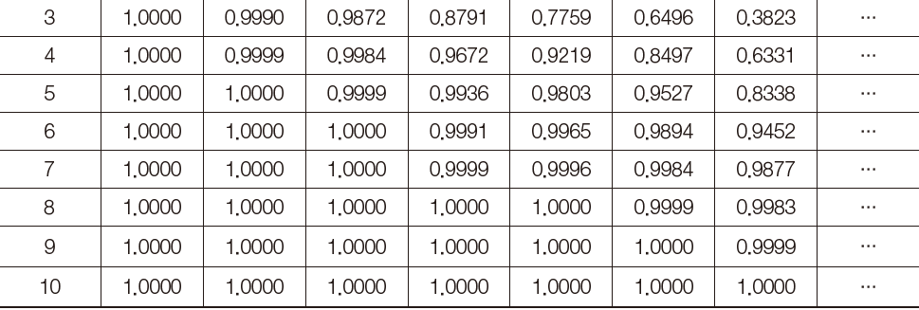
01. 이항분포
이항분포표를 이용한 확률의 계산
이항분포는 이항분포표를 이용하면 보다 쉽게 계산할 수 있다.
[표 6-6] n = 10인 이항분포표 예시

Slide 28
01. 이항분포
이항분포표를 이용한 확률의 계산
예제 6-4
이항분포표를 이용한 확률의 계산
어느 통계학 수업에서는 매주 퀴즈를 실시하여 10문제 중 6문제 이상을 맞추지 못한 학생들에게는 추가 과제가 주어진다. 문제 출제 방식은 5지선다의 객관식이다. 학생 D는 그 동안 수업을 전혀 듣지 않았고, 예습과 복습도 한 적이 없다. 통계학을 전혀 알지 못하는 학생 D가 5지선다 문제를 맞출 확률은 20%이다. 즉, 전적으로 운에 기대어 문제를 풀어야 한다. 학생 D는 모두 틀릴 수도, 모두 맞을 수도 있다.
학생 D에게 추가 과제가 주어질 확률을 [표 6-6] ‘n = 10인 이항분포표 예시’를 이용하여 결정하시오.
만약 문제가 5지선다가 아닌 4지선다였을 경우 ①번 물음에 답하시오.

Slide 29




01. 이항분포
이항분포표를 이용한 확률의 계산
예제 6-4
이항분포표를 이용한 확률의 계산
풀이
시행 횟수 n은 10이고 정답의 확률 인 이항분포이다. 해당 확률변수를 X 라 한다면 이다. 추가 과제가 주어질 확률은 P(X≤5)이다. 확률분포표는 의 수치를 정리하였으므로 k=5, 확률 p=0.2인 확률 0.9936을 간단히 찾을 수 있다.

Slide 30



01. 이항분포
이항분포표를 이용한 확률의 계산
예제 6-4
이항분포표를 이용한 확률의 계산
풀이
4지선다의 경우 무작위로 정답을 맞출 확률은 25%이다. 즉, 시행 횟수 n은 10이고 정답의 확률 인 이항분포이다. 해당 확률변수를 X라 한다면 1 B 4 이다. 추가 보고서 과제가 주어질 확률은 P (X≤5)이다. 확률분포표는 의 수치를 정리하였으므로 k=5, 확률 p=0.25인 확률 0.9803을 간단히 찾을 수 있다. 4지선다인 경우 무작위로 정답을 맞출 확률이 비교적 높아지므로 추가 과제를 수행해야 할 확률은 약간 낮아진다. 그럼에도 불구하고 운으로 퀴즈에 통과할 확률은 매우 희박함을 알 수 있다.

Slide 31
02
포아송분포

Slide 32
02. 포아송분포
포아송분포의 개념
포아송분포(Poisson distribution)는 주로 일정시간, 구간 및 공간에서 발생하는 사건에 대한 분포에 적용하기에 적합하다. 이를 적용하기 위해서는 몇 가지 가정들이 필요하다. 우선 임의의 구간에서의 발생확률은 그 구간의 길이에 비례하며 그 외의 다른 요인에 의한 영향은 받지 않는다. 임의의 한 구간에서 일어난 사건의 횟수는 다른 구간에서 일어나는 사건에 대하여 영향을 미치지 않는다.
하나 더 알기
포아송분포의 적용 예시
1시간 동안 휴대전화 SNS에 수신되는 메시지 수
어느 공장에서 하루에 생산되는 불량품의 개수
어느 통계학 책 1~100페이지 사이의 오타 개수

Slide 33


02. 포아송분포
포아송분포의 개념
특정사건 x가 발생확률이 매우 적은 포아송분포를 따르는 확률변수 X가 있다. 단위 구간이나 시간 내에서 발생하는 x사건의 평균횟수를 λ라 할 때, 확률변수 X의 확률은 다음과 같은 수식으로 정의한다.
모든 확률변수와 마찬가지로 포아송분포도 모든 확률을 더하면 1이다.

Slide 34
02. 포아송분포
포아송분포의 개념
예제 6-5
포아송분포
어느 공장에서 제품을 생산하면 생산 공정상 불량품이 발생하기 마련이다. 해당 공장에서의 불량률은 평균적으로 0.5%이다. 즉, 100개의 제품을 만들면 평균적으로 0.5개의 불량품이 나온다. 이를 경영진은 이미 알고 있다. 불시에 검시관이 방문하여 무작위로 100개를 선택하여 불량품이 1개 이하가 되어야 검사에 통과할 수 있다. 만약 검사에 통과하지 못하면 관련 내용이 공시되며 기사화될 가능성도 있다. 이에 따라 경영진은 해당 검사를 통과할 확률을 알고 싶다. 불량품의 개수에 대한 확률변수는 포아송분포를 따른다고 가정하여 해당 확률을 계산해보자(단, 자연대수 e는 2.7182818로 근사하여 계산한다).

Slide 35
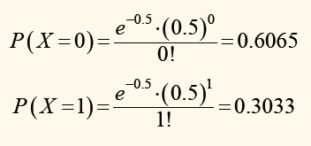
02. 포아송분포
포아송분포의 개념
예제 6-5
포아송분포
풀이
검시관이 100개의 제품을 무작위로 선택했을 때 그중 평균적인 불량품의 개수는 0.5개이다. 따라서 평균 λ = 0.5이다. 100개 중 불량품이 1개 이하일 확률은 P(X = 0) + P(X = 1)이다.
따라서 원하는 답은 이다. 즉, 해당 검사를 통과할 확률은 90.98%인 것이다.

Slide 36
02. 포아송분포
포아송분포의 개념
포아송확률변수의 확률에서 e는 자연대수를 의미한다. 약 2.718281828459 정도 되는 상수이다.

Slide 37



02. 포아송분포
포아송분포의 개념
-
하나 더 알기
자연상수
자연상수 e는 다음과 같은 수식으로 표현된다.
즉, n 이 ∞로 갈 때 수열 의 극한인 것이다. 자연상수 e는 다음과 같은 수식으로 나타낼 수도 있다

Slide 38

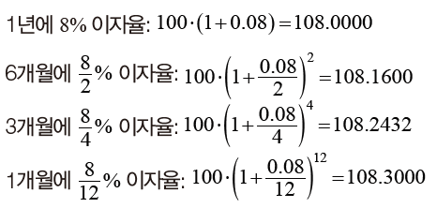
02. 포아송분포
포아송분포의 개념
-
하나 더 알기
자연상수
예를 들어, 1년 동안 예금을 하면 8%의 이자를 주는 은행이 있다고 가정해보자. 기업 A는 해당 은행에 100만 원을 입금하였기 때문에 1년 후에는 100만 원의 원금과 8만원의 이자를 받을 것이다. 그런데 이를 6개월에 4% , 3개월에 2%, 1개월에 를 준다면 어떨까? 이를 수식으로 정리하여 계산해보면 다음과 같다.

Slide 39

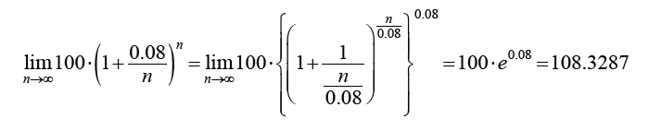
02. 포아송분포
포아송분포의 개념
-
하나 더 알기
자연상수
년으로 나누어 이자를 받는다면 계산 수식은 다음과 같다.
여기서 n을 ∞로 해서 개월 수를 무수히 잘게 쪼갠 복리로 계산하면 이자율이 어떻게 되는지 계산해 보겠다.

Slide 40


02. 포아송분포
포아송분포의 통계량
포아송분포의 평균은 주로 λ 라 쓴다. 분산도 평균과 동일하게 λ이다.
포아송분포의 확률은 다음과 같다.
포아송분포의 모든 가능한 확률을 더하면 1이다. 이를 정리하면 다음과 같다.

Slide 41

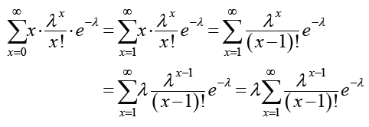

02. 포아송분포
포아송분포의 통계량 – 포아송분포의 평균
평균을 구하는 공식은 다음과 같다. (x-1=t)

Slide 42




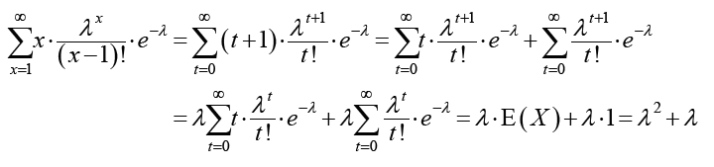

02. 포아송분포
포아송분포의 통계량 – 포아송분포의 분산
에서 에 대해서 도출하자. (x-1=t)

Slide 43


02. 포아송분포
포아송분포의 통계량 – 포아송분포의 분산
이항분포와 포아송분포의 관계
-
하나 더 알기
이항분포에서 발생확률이 비교적 낮으며 시행의 횟수가 무한대가 되면 이는 포아송분포가 된다.
어느 이항분포를 가정해보자. 사건 A의 발생확률이 p이고 n번의 시행에서 사건 A가 r회 발생할 확률은 로 정리한 바 있다. 여기서 n → ∞일 때 해당 확률이 포아송확률변수의 확률이 되는 것을 보이면 된다.

Slide 44
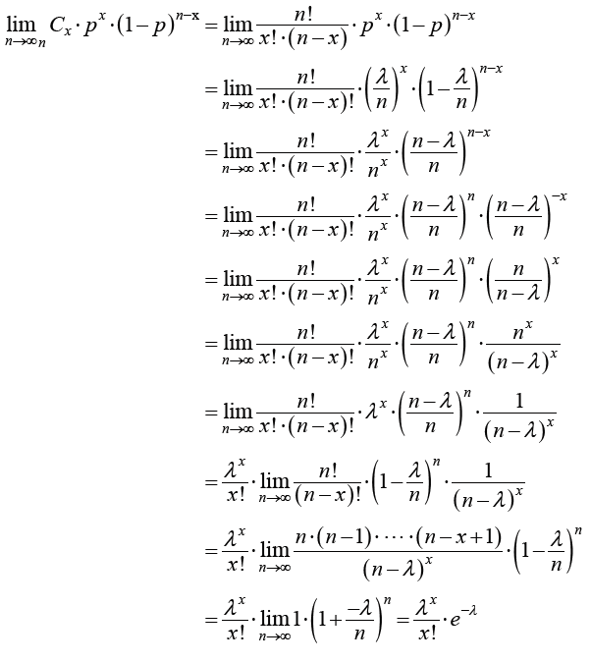
-
하나 더 알기
이항분포와 포아송분포의 관계
여기서 이항분포의 평균이 np이므로 포아송분포에서의 평균인 λ=np이다.
44
/ 53

Slide 45
02. 포아송분포
포아송분포의 통계량 – 포아송분포의 분산
예제 6-6
포아송분포의 평균과 분산
어느 제조업 공장에서 매시간 1개씩 기계장치를 생산한다고 하자. 해당 공장은 1년에 200일 동안 가동되며, 매일 8시간 동안 8개의 기계장치를 생산한다. 따라서 1년간 총 1,600개의 기계장치를 생산한다. 회사 경영상 1년에 생산하는 기계장치 중 0.125%를 초과하여 불량품이 생산되면 경영에 심각한 위기가 예측된다. 경영자는 해당 공장에서 평균적인 불량률이 0.1%라는 것을 이미 알고 있다. 산술적으로 불량률은 0.1%일 가능성이 가장 높을 것이나 때에 따라 0.125%를 초과한 불량품이 생산될 것이 너무나 우려된다. 이에 경영자는 불량률이 0.125%가 초과될 가능성을 계산하고자 한다.

Slide 46
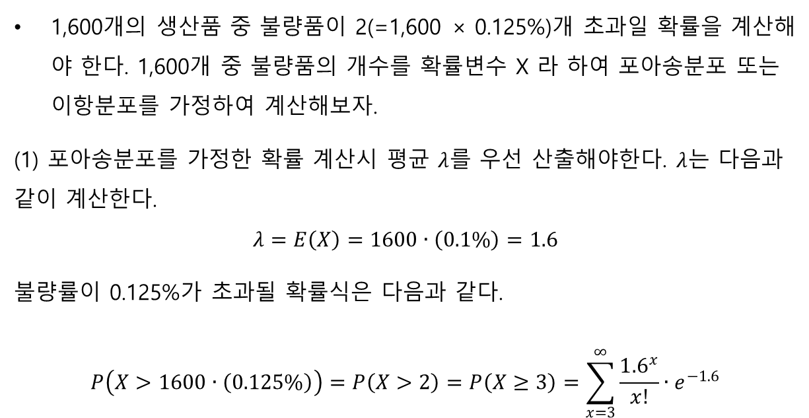
예제 6-6
포아송분포의 평균과 분산
(1) 포아송분포를 가정하여 불량률 0.125% 초과 확률을 계산한다.
(2) 이항분포를 가정하여 물음 (1)에 답하시오(단, 포아송분포 계산을 위한 자연대수 e는 2.7182818로 근사하여 계산한다).
풀이
1,600개의 생산품 중 불량품이 2(=1,600 × 0.125%)개 초과일 확률을 계산해야 한다. 1,600개 중 불량품의 개수를 확률변수 X 라 하여 포아송분포 또는 이항분포를 가정하여 계산해보자.
(1) 포아송분포를 가정한 확률 계산시 평균 $λ$를 우선 산출해야한다. $λ$는 다음과 같이 계산한다. $$λ=E\left(X\right)=1600∙\left(0.1\%\right)=1.6$$
불량률이 0.125%가 초과될 확률식은 다음과 같다. $$P\left(X>1600∙\left(0.125\%\right)\right)=P\left(X>2\right)=P\left(X≥3\right)=\sum_{x=3}^{∞}{\frac{{1.6}^{x}}{x!}∙e^{−1.6}}$$
46
/ 53

Slide 47
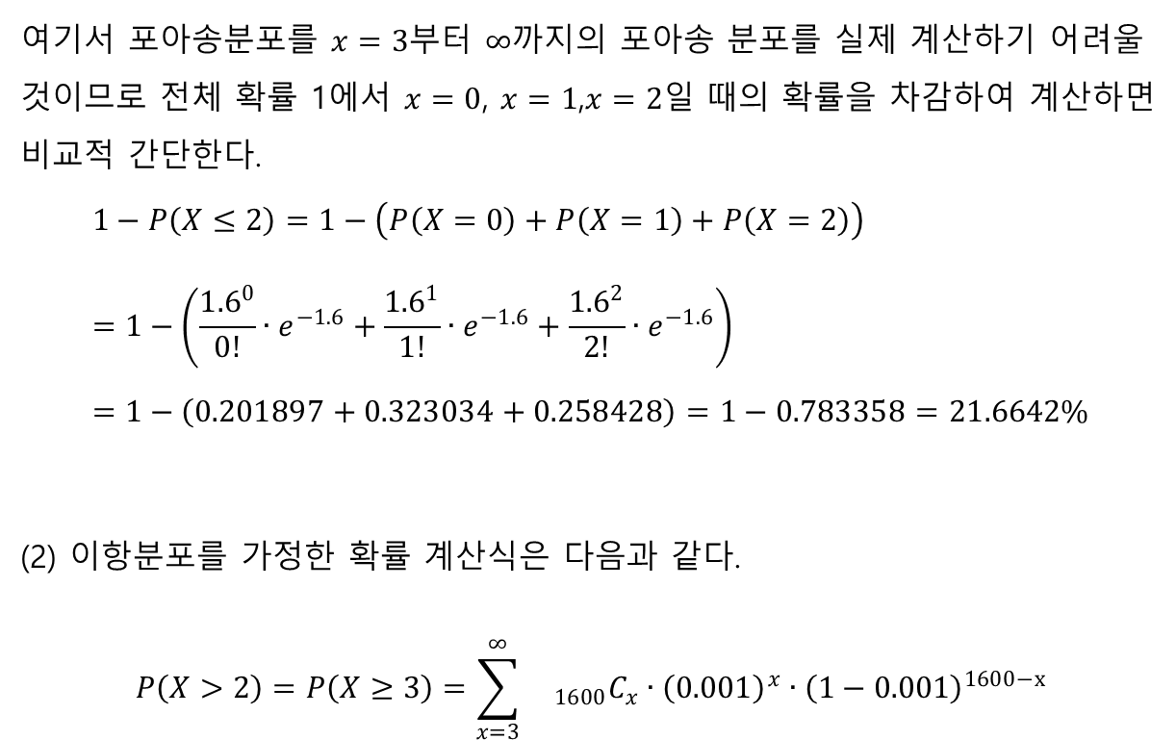
예제 6-6
포아송분포의 평균과 분산
풀이
여기서 포아송분포를 $x=3$부터 $∞$까지의 포아송 분포를 실제 계산하기 어려울 것이므로 전체 확률 1에서 $x=0$, $x=1$,$x=2$일 때의 확률을 차감하여 계산하면 비교적 간단한다.
$$1−P\left(X≤2\right)=1−\left(P\left(X=0\right)+P\left(X=1\right)+P\left(X=2\right)\right)=1−\left(\frac{{1.6}^{0}}{0!}∙e^{−1.6}+\frac{{1.6}^{1}}{1!}∙e^{−1.6}+\frac{{1.6}^{2}}{2!}∙e^{−1.6}\right)=1−\left(0.201897+0.323034+0.258428\right)=1−0.783358=21.6642\%$$
(2) 이항분포를 가정한 확률 계산식은 다음과 같다.
$$P\left(X>2\right)=P\left(X≥3\right)=\sum_{x=3}^{∞}{{}_{1600}C_{x}∙{\left(0.001\right)}^{x}∙{\left(1−0.001\right)}^{1600−x}}$$
47
/ 53

Slide 48

예제 6-6
포아송분포의 평균과 분산
풀이
마찬가지로 전체 확률 1에서 $x=0$, $x=1$,$x=2$일 때의 확률을 차감하여 계산하면 비교적 간단한다.
$$1−P\left(X≤2\right)=1−\left(P\left(X=0\right)+P\left(X=1\right)+P\left(X=2\right)\right)=1−\left(1600C_{0}∙{\left(0.001\right)}^{0}∙{\left(1−0.001\right)}^{1600}+1600C_{1}∙{\left(0.001\right)}^{1}∙{\left(1−0.001\right)}^{1599}+1600C_{2}∙{\left(0.001\right)}^{2}∙{\left(1−0.001\right)}^{1598}\right)$$
얼핏 보면 잘 알 수 없지만, 이항분포에 대한 수식을 실제 단순한 계산기를 통하여 풀어내는 것은 대단히 복잡한 과정이다. 예를 들어 공학용 계산기를 이용하지 않고 ${\left(1−0.001\right)}^{1600}$ 을 계산하는 것은 거의 불가능하다. 또한 $1600 C_{2}$은 그래도 간단하지만 문제에 따라서$1600C_{213}$을 계산해야 한다면 어떨까? 이럴 때는 고민 없이 엑셀 등의 컴퓨터 프로그램을 이용하여야 하겠다. 위의 식을 계산하면 다음과 같다.
$$=1−\left(0.201735+0.323099+0.258576\right)=1−0.783410=21.6590\%$$
48
/ 53

Slide 49

예제 6-6
포아송분포의 평균과 분산
풀이
포아송분포와 이항분포를 가정하여 계산한 확률 값의 차이가 매우 미미하다는 것을 확인하자. 둘의 확률 차이는 $0.0052\%(=21.6642\%− 21.6590\%)$로 정말 작은 차이가 난다. 이는 대상이 되는 1,600개의 수가 비교적 크기 때문이다. 만약 더 많은 수를 대상으로 계산한다면 해당 차이는 더 줄어들 것이며 만약 대상의 수가 1,600개 보다 더 적으면 두 분포의 차이는 커질 것이다.
해당 결과를 기반으로 경영진은 어떠한 판단을 내릴 것이다. 경영자가 해당 확률에 대하여 매우 우려하고 있는 상황인데 $21\%\sim 22\%$의 확률을 확인하였으니 근심은 보다 커질 것으로 짐작한다. 경영진은 공장의 평균 불량률을 낮추기 위한 방안을 고심할 것이고, 아니면 반대로 완성품에 대한 불량 검사 시스템을 갖추어 사전에 불량품을 제거하고자 할 수도 있다.
49
/ 53

Slide 50

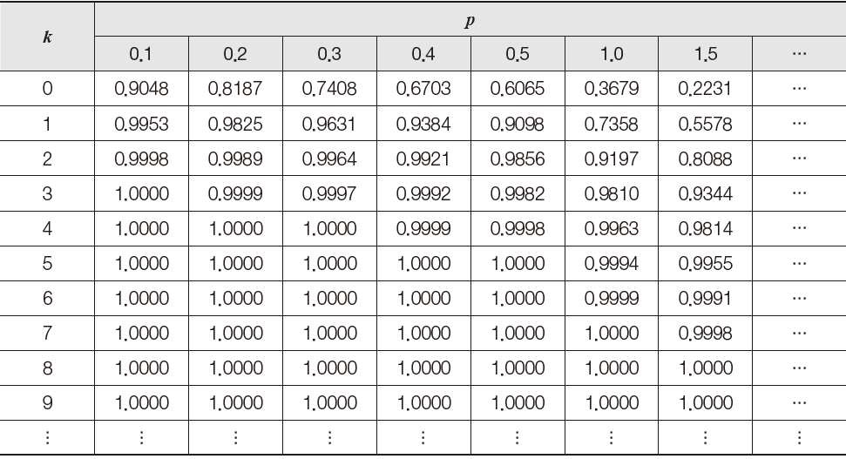
02. 포아송분포
포아송분포표를 이용한 확률의 계산
[표 6-7] 포아송분포표 예시
( , 반올림하여 소수점 넷째 자리로 표시)

Slide 51
02. 포아송분포
포아송분포표를 이용한 확률의 계산
예제 6-7
포아송분포표를 이용한 확률의 계산
어느 공장에서 제품을 생산하는데 생산 공정상 불량품이 발생하게 마련이다. 해당 공장에서의 불량률은 평균적으로 0.5%에 해당한다. 즉, 100개의 제품을 만들면 평균적으로 0.5개의 불량품이 나온다. 이를 경영진은 이미 알고 있다. 불시에 검시관이 방문하여 무작위로 100개를 선택하여 불량품이 1개 이하가 되어야 검사에 통과할 수 있다. 만약 검사에 통과하지 못하면 관련 내용이 공시되며 기사화될 가능성도 있다. 이에 따라 경영진은 해당 검사를 통과할 확률을 알고 싶다. 불량품의 개수에 대한 확률변수는 포아송분포를 따른다고 가정하고 [표 6-7] ‘포아송분포표 예시’를 이용하여 해당 확률을 계산하시오.

Slide 52

02. 포아송분포
포아송분포표를 이용한 확률의 계산
예제 6-7
포아송분포표를 이용한 확률의 계산
풀이
검시관이 검사하는 제품은 100개이고 평균적인 불량확률은 0.005이다. 따라서 평균 λ는 100 · 0.005 = 0.5이다. 100개 중 발견되는 불량품의 개수를 확률변수 X 라 하면 여기서 우리가 구하고자 하는 값은 P(X ≤ 1)이다.
포아송확률분포표에서, 아래의 수치를 정리하였으므로 우리는 k = 1, 평균 λ = 0.5인 확률 0.9098을 간단히 찾을 수 있다.

